Slide 1
4.2 Fonctions trigonométriques
cours 24

Slide 2
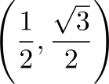
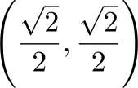
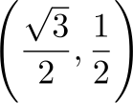
Au dernier cours, nous avons vu
SOH CAH TOA

Slide 3
La dérivée des fonctions trigonométrique

Slide 4
Quel est le lien entre l’aire d’un secteur et l’angle en radian?
Donc
Où est la fraction du cercle
1
Mais l’angle en radian est la longueur de l’arc

Slide 5
Pour trouver la dérivée de la fonction
on va devoir évaluer les deux limites suivantes:

Slide 6
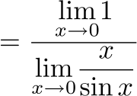
en radian!!!
Quand
Donc

Slide 7
L’autre limite maintenant...

Slide 8
Calculons la dérivée de la fonction

Slide 10
Calculons maintenant la dérivée de

Slide 11
Faites les exercices suivants
Calculer la dérivée des fonctions suivante
a)
b)
c)
d)

Slide 12
Exemple:
Exemple:

Slide 13
Exemple:
Exemple:

Slide 14
Exemple:
Exemple:
Exemple:

Slide 15
Faites les exercices suivants
# 6 à 8

Slide 16
Aujourd’hui, nous avons vu

Slide 17
Devoir:
Section 4, # 6 à 13

